Slide 1
Qualitätssicherung von Software
Prof. Dr. Holger Schlingloff
Humboldt-Universität zu Berlin
und
Fraunhofer FIRST

Slide 2
Hinweis zur Exkursion
Wir treffen uns am Freitag pünktlich um 11:00 Uhr beim Empfang (3. Stock) der Daimler-Chrysler Forschung (Abt. REI/SM),
Alt-Moabit 96A, 10559 Berlin
Wer zu spät kommt, den bestraft das Leben!
Anmeldeliste in dieser Vorlesung!

Slide 3
Kapitel 2. Testverfahren
    2.1 Testen im SW-Lebenszyklus
    2.2 funktionsorientierter Test
      Modul- oder Komponententest
      Integrations- und Systemtests
    2.3 strukturelle Tests, Überdeckungsmaße
    2.4 Test spezieller Systemklassen
      Test objektorientierter Software
        2.5 automatische Testfallgenerierung
      Test graphischer Oberflächen
      Test eingebetteter Realzeitsysteme
    2.6 Testmanagement und –administration

Slide 4
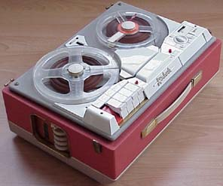
GUI-Testing
Capture-Replay-Technik
bekannteste Vertreter: Mercury WinRunner bzw. Astra, Rational Robot bzw. XDE Functional Tester
HU-Tool „ATOS“ (Prof. Bothe)
Idee
  Aufzeichnung von Benutzerinteraktionen
  Abspielen mit Vergleich auf Änderungen
Erweiterungen
  GUI-Map, Scripting Wizard
  Alternativen, Wiederholungen
  Checkpoints, Komparatoren

Slide 5
Vorgehensweisen GUI-Test
pragmatisch
  Aufzeichnung von Experimenten, Replay bei neuen Produktversionen
systematisch
  Festlegung von Testzielen (Qualitätskriterien, Requirements)
  Definition von Testfällen und Testsuiten
  Umsetzung (Implementierung) der Testfälle
  automatische Durchführung, Ergebnisabgleich und Korrektur
Vor- und Nachteile Testautomatisierung von Oberflächen
  minimaler Aufwand für Regressionstests
  systematische Überdeckung der Anforderungen
  erhöhter Anfangsaufwand, Toolkosten

Slide 6
Aufzeichnung GUI-Test
Umgebung aufsetzen, Aufzeichnungsoptionen setzen
Aufzeichnung starten
Wiederholung (experimentell oder nach Plan):
  Testfälle durchführen
  Beobachtungspunkte einfügen, Testverdikte festlegen
  Kontrollpunkte setzen
Aufzeichnung beenden
entstandene Skripte editieren
  Fallunterscheidungen, Verzweigungen
  Wiederholungen, Datenbereiche

Slide 7
Wiedergabe GUI-Test
Testskripte zu Testsuite zusammenstellen
Umgebung aufsetzen, Wiedergabeoptionen setzen
Wiedergabe mit Aufzeichnung der Ergebnisse
  ggf. sofortige Korrektur von Skriptfehlern
Auswertung der Ergebnisse
  Für jeden nicht durchgelaufenen Testfall
    manuelle Anpassung der Testskripte und erneute Durchführung oder
    Eintrag von Items in Fehlerverfolgungssystem
  Erzeugung eines Testreports (manuell oder automatisch)

Slide 8

WinRunner von Mercury Interactive
Screenshots thanks to Mario Friske, FIRST

Slide 9
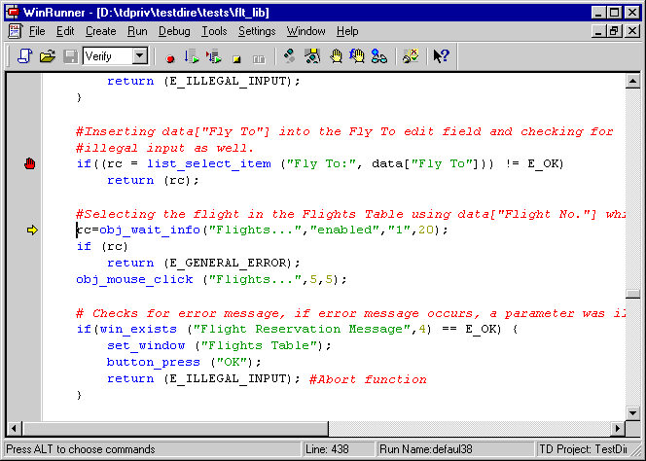
WinRunner Test Script Language (TSL)
Verzweigungen
Wiederholungen
Makroaufrufe
Dateneingaben
Parallelität
...
Problem: Zuordnung von GUI-Elementen zu Skriptfunktionen („GUI-Mapping“)

Slide 10
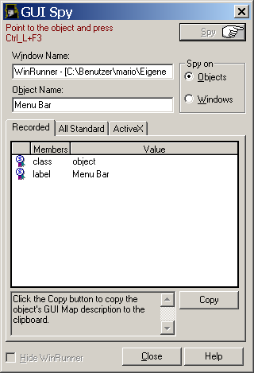
WinRunner-Beispiel
Schrittweises Erstellen der GUI-Map:
Identifizieren einzelner GUI-Objekte mit dem GUI-Spy

Slide 11
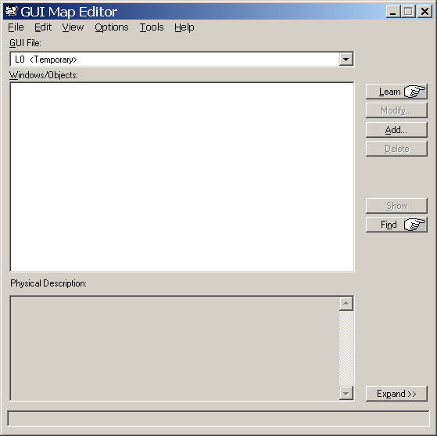
Verwaltung von GUI-Maps
Erstellung GUI-Map:
Initial sind keine Infos über GUI-Elemente vorhanden.
Große Applikationen können hunderte GUI-Elemente enthalten.

Slide 12
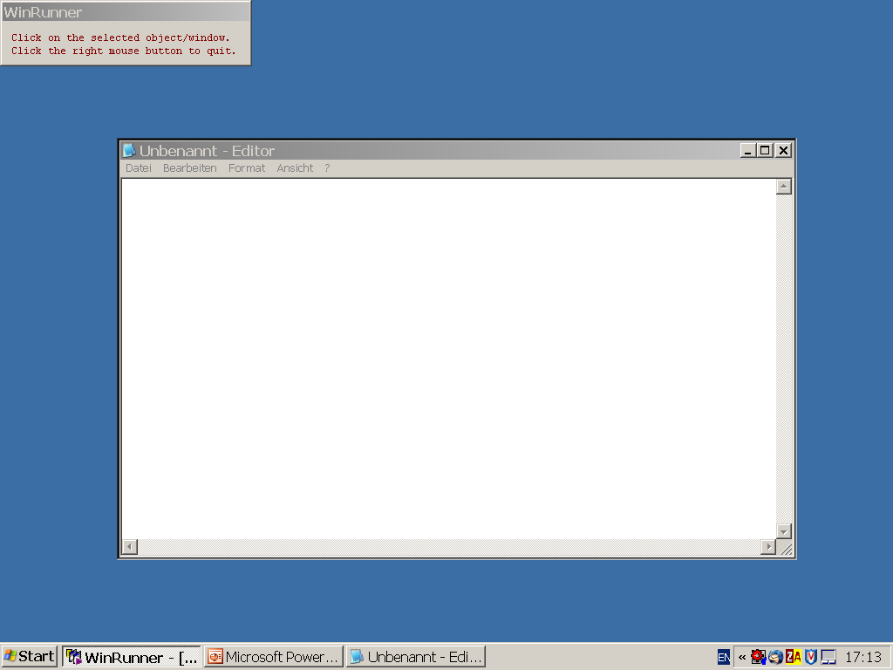
Anwen-dung der Learn-Funktion auf ein Fenster…

Slide 13
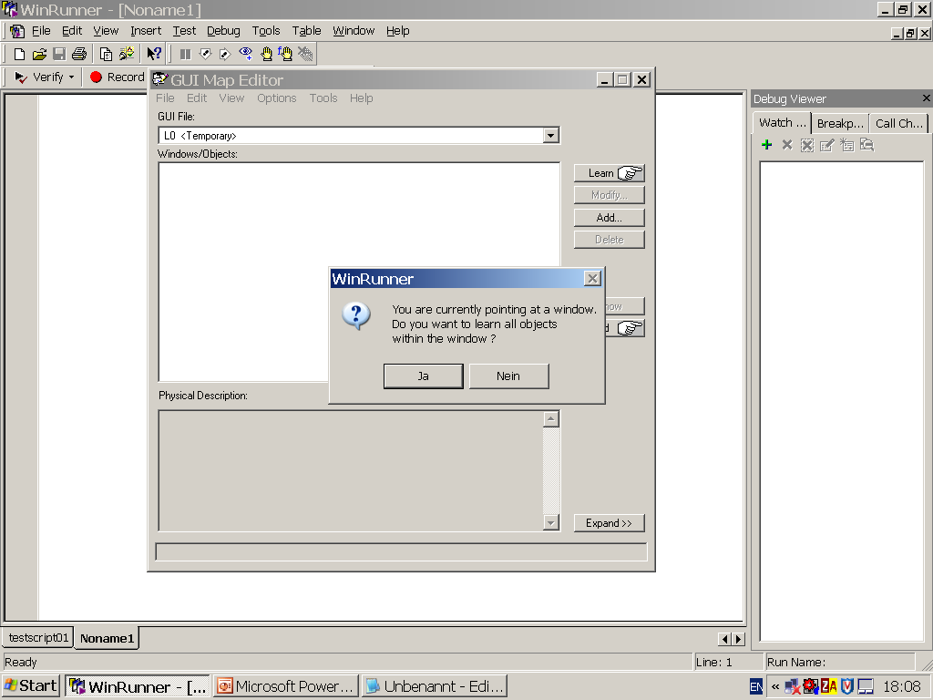
..führt zum Scannen der Gui…

Slide 14
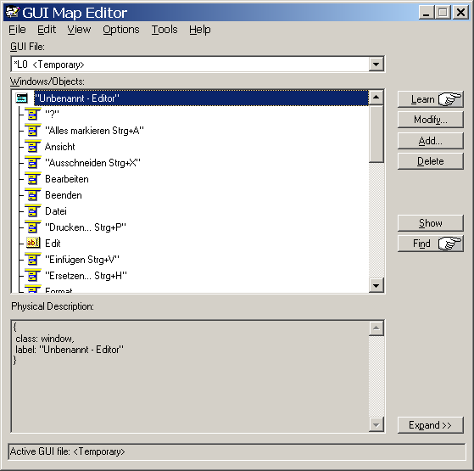
Die erkannten GUI-Elemente sind dann in den Testskripten benutzbar.
Eingriff in Betriebssystem oder Middleware!

Slide 15
Aufzeichnung der Testskripte
Es gibt zwei Aufnahmemodi:
  analog (Pixelgenaues Ansteuerung)
  kontextsensitiv (Arbeiten mit identifizierten Objekten, geht leider nicht immer)
Beide Modi lassen sich kombinieren
Bei widerspenstigen Applikationen simuliert man die Tastaturbedienung
  (sollte jede ordentliche Applikation können, ist jedoch leider nicht immer der Fall)

Slide 16
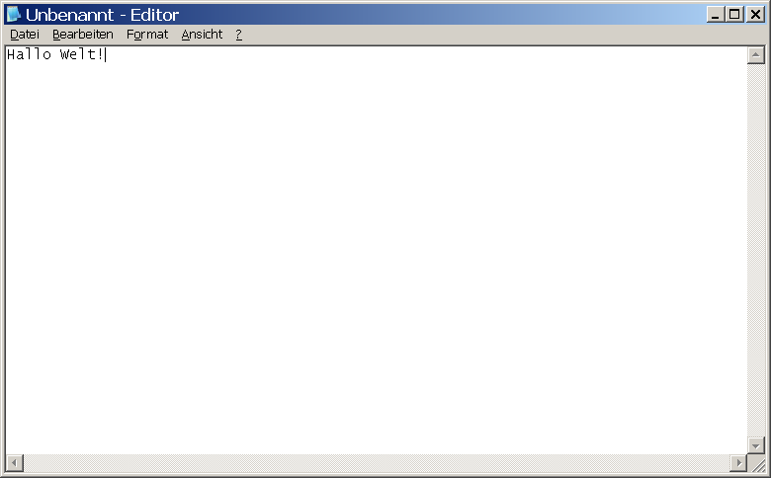
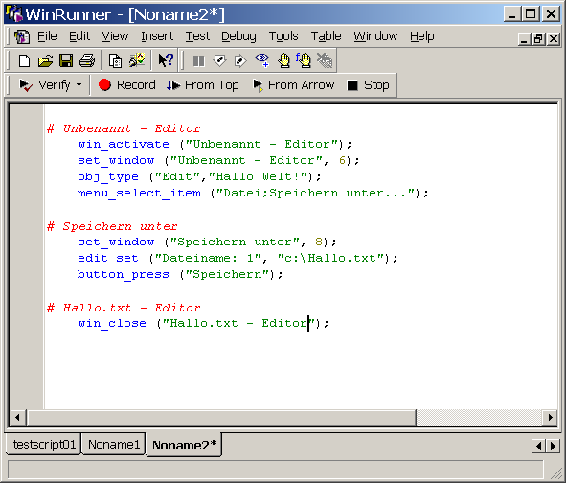
Ein typischer einfacher Testfall …
(„Hallo Welt!“ im MS Notepad schreiben und speichern)

Slide 17
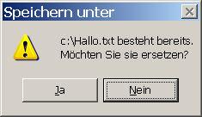
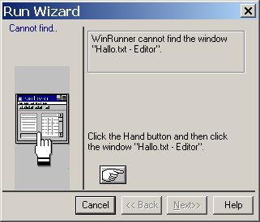
Die automatische Durchführung…
(lässt sich natürlich schwer mit einem Screenshot darstellen)
…klappt auch nicht, denn wir vergaßen…

Slide 18
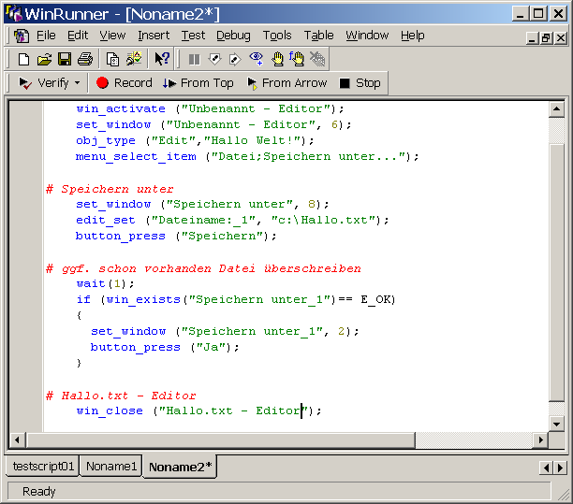
Deswegen noch schnell eine Fallunter-scheidung eingebaut…

Slide 19
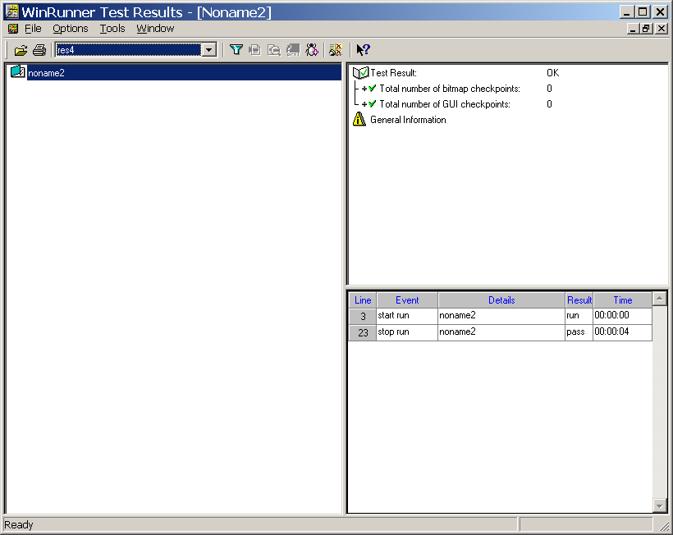
Dann läuft der Testfall durch (ohne Checkpoints, denn die sind ja noch nicht implementiert)
➔ Programmier-Arbeit!

Slide 20
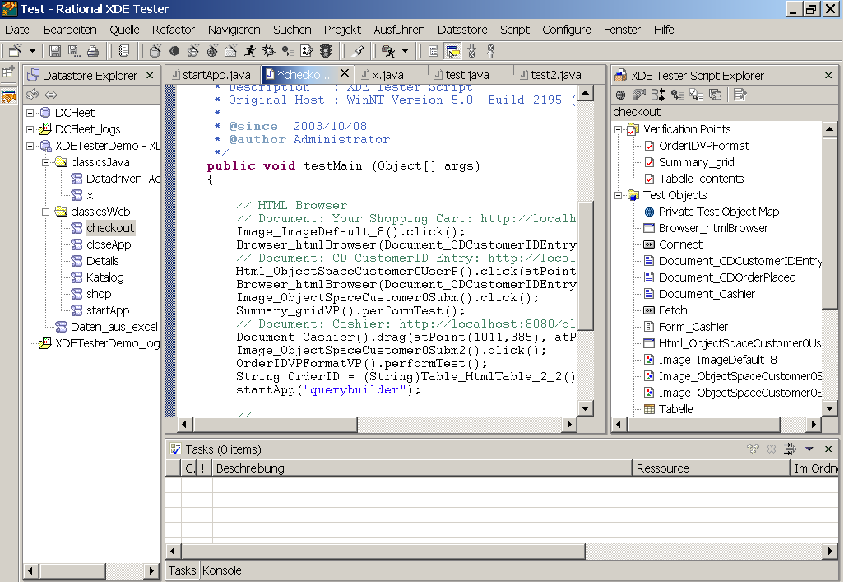
Oberfläche XDE Tester

Slide 21
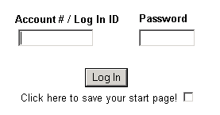
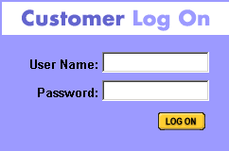
Wartung von Testskripten
Problem mit dem GUI-Map-Ansatz
Version 1 Version 2
Anpassung von Testskripten
  manuell (unter Umständen viel Aufwand!)
  automatisch, fuzzy matches (Forschungsbedarf)

Slide 22

GUI-Testorakel
Verdikte: pass, fail, inconclusive, undefined, error
Auswertung dynamisch oder nach dem Durchlauf
Vergleich von
  Ein- und Ausgabeströmen
  Dateien (Text- oder Grafikdateien)
  Bildschirmdaten (Screenshots bzw. Texten)
Testbeurteilung ggf. durch externe Komparatoren

Slide 23
kleines Experiment (© Microsoft Research)
MS Notepad, leeres Fenster
Text „Hallo Welt!“ einfügen, markieren, Bearbeiten-Rückgängig klicken
Was passiert:
  Markierung wird aufgehoben,
  Text wird wieder gelöscht, oder
  Ganz was anderes?
:-)

Slide 24
Testplanung
Erstellung eines detaillierten Dokumentes für folgende Punkte:
  Testziele (welche Qualitätskriterien sollen eingehalten werden)
  Teststufen (in welchen Projektphasen sind welche Aktivitäten auszuführen)
  Testtypen (welche Tests sollen durchgeführt werden, welche Werkzeuge)
  Randbedingungen (Hardware / Softwareumgebung)
  Rollen und Verantwortlichkeiten
  Meilensteine und Deliverables

Slide 25
Muster eines Testplanes (1)
1. Einführung
1.1 Zielsetzung
1.2 Geltungsbereich
1.3 Definitionen und Abkürzungen
1.4 Referenzen
1.5 Übersicht
2. Teststrategie
2.1 Testtypen
2.1.1 Benutzbarkeitstest
2.1.2 Modultest
2.1.3 Integrationstest auf Komponentenebene
2.1.4 Annahmeprüfung
2.1.5 Systemtest
2.1.6 Abnahme
2.2 Test der einzelnen Releases

Slide 26
Muster eines Testplanes (2)
3. Testtools
3.1 Testumgebung
3.2 Testmanagement und Fehlerverfolgung
3.3 Funktions- und Regressionstest
3.4 Last- und Performancetests
3.5 Organisation
4. Rollen
5. Testumgebungen
5.1 Entwicklungsumgebung
5.2 Systemtestumgebung
5.3 Pre-Productionumgebebung
5.4 Produktionsumgebung

Slide 27
Muster eines Testplanes (3)
6 Verantwortungen und Akzeptanzkriterien
6.1 Modultest
6.2 Integrationstest auf Komponentenebene
6.3 Annahmeprüfung
6.4 Systemtest
6.5 Abnahme
7 Dokumentation
7.1 Testberichte
7.2 Fehlerverwaltung

Slide 28
Beispiel Testrollen
Rolle | Aufgaben | Personen
Testleiter | Koordinierung Testaktivitäten Zuständigkeit für Ressourcen Erstellung Managementreports abschließende Bewertung der Ergebnisse | HXS
Testdesigner | Identifikation, Implementierung der Testfälle Erstellung des Testplanes Beurteilung der Effizienz des Testaufwandes | EKM, RSC
Tester | Durchführung der Tests Protokollierung u. Bewertung der Ergebnisse | MAF, EMM, RSC
Testautomatisierer | Erstellung von Testskripten Umsetzung der GUI-Map | HXS, MAF
Testsystem-administrator | Installation und Verwaltung des Testsystems Datenbankadministration und –management | EKM

Slide 29
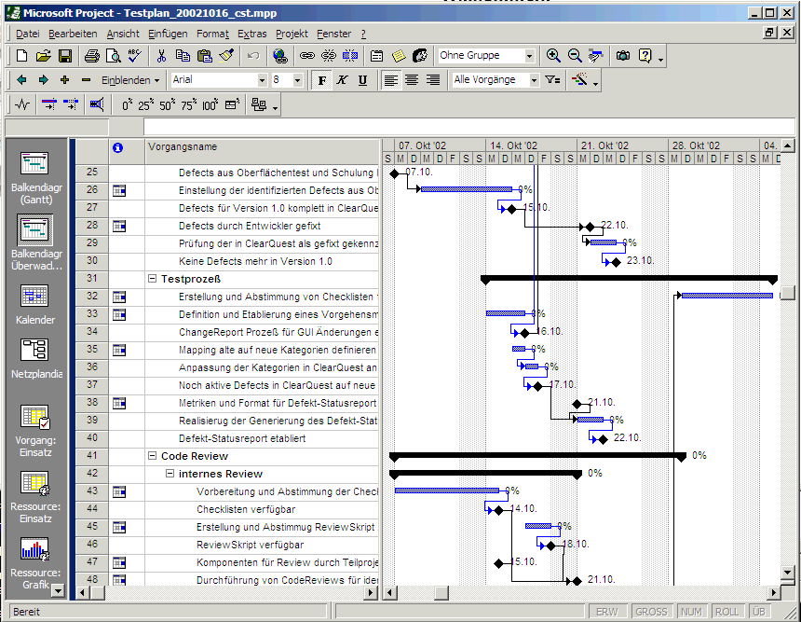
Beispiel Testplan

Slide 30
Testdokumentation
Problem: ggf. lange Archivierung der Ergebnisse
(z.T. über 20 Jahre)
IEEE/ANSI 829 Teil 1: Testdokumente:
  Testplan
  Testspezifikation
  Testskript
  Testfall
IEEE/ANSI 829 Teil 2: Berichtsdokumente:
  Software-Übergabe
  Testprotokoll
  Problemmeldung
  Abschlussbericht

Slide 31
Testdokumentation: Testdokumente
Testplan
  Inhalt siehe oben
Testspezifikation Komponenten
  Zu testende Funktionen, Testverfahren
  Testskripte und Testfälle, Pass / Fail Kriterien
Testskripte
  Testziel, spezielle Anforderungen, Einzelschritte
Testfall
  Zu testende Funktionen, Eingaben, Ausgaben
  Umgebung, Besonderheiten, Abhängigkeiten

Slide 32
Testdokumentation: Berichtsdokumente
Software-Übergabe
  Inhalt der Lieferung, Übergabepunkt, Zustand
Testprotokoll
  Beschreibung, durchgeführte Testfälle, Ergebnis, unerwartete Ereignisse
Problemmeldung
  Beschreibung, Auswirkungen
Abschlussbericht
  Abweichungen, Umfang, Bewertung, Maßnahmen

Slide 33
